Slide 1
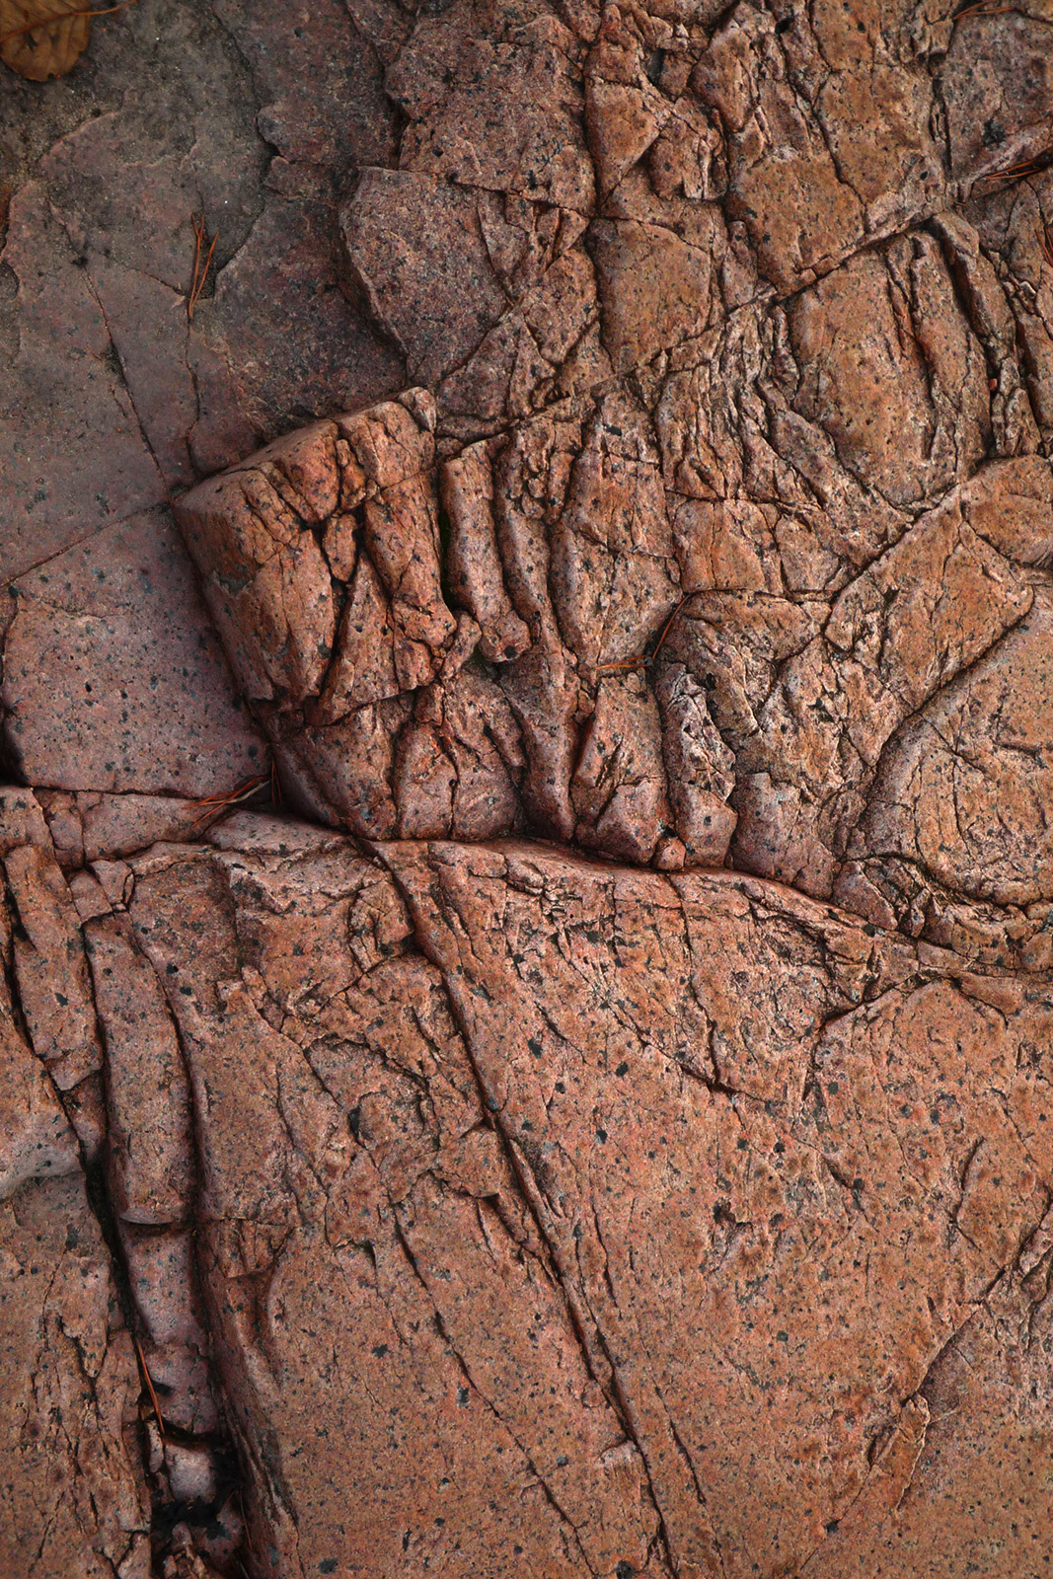



РАСПРОСТРАНЕНИЕ РАЗРЫВА В ЛАБОРАТОРНОЙ МОДЕЛИ СЕЙСМОГЕННОГО РАЗЛОМА
МЕТРОВОГО МАСШТАБА С НЕОДНОРОДНОЙ СТРУКТУРОЙ
Д. В. Павлов, И. С. Харламов
8^{я} Международная конференция «Триггерные эффекты в геосистемах»
К 100-летию со дня рождения профессора В.Н.Родионова
18-22 мая 2026 года / Коломна, Россия
Работа выполнена в рамках государственного задания Министерства науки и высшего образования РФ (тема 125012700824-4).

Slide 2
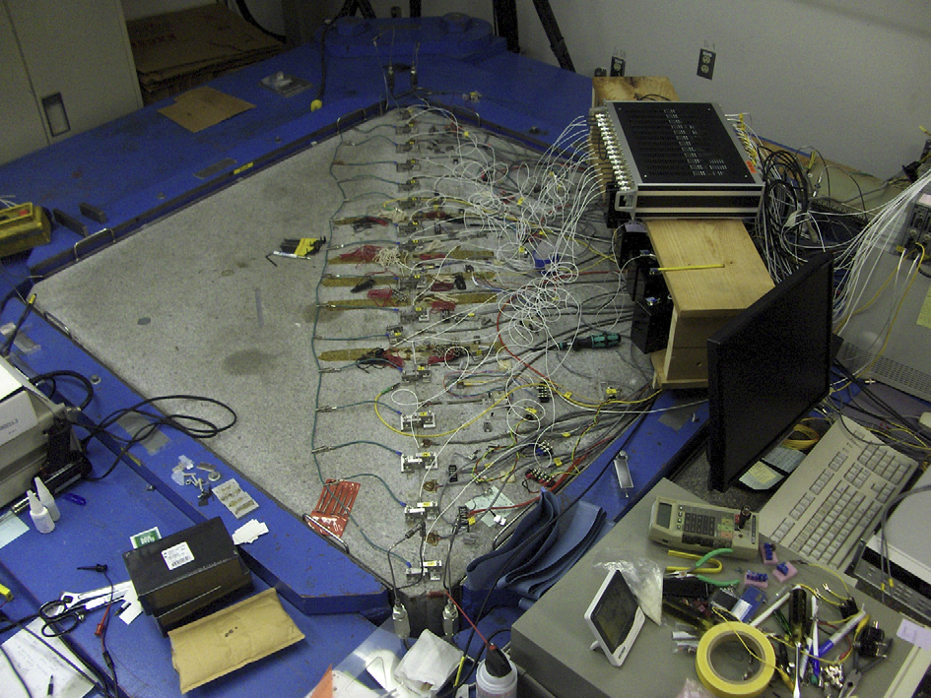
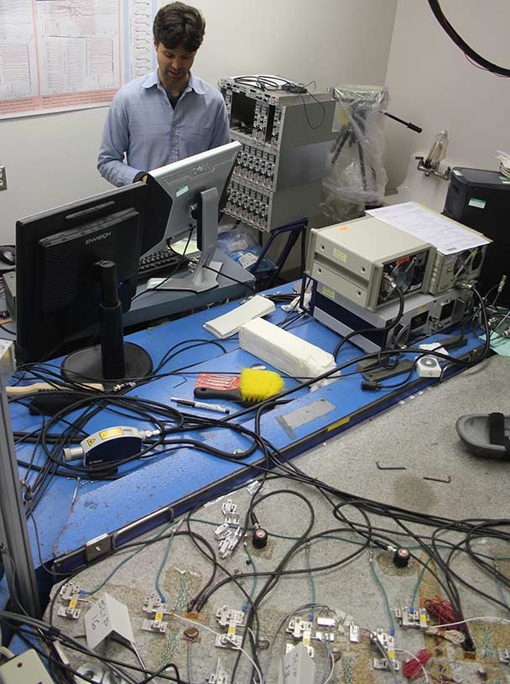
Геологическая служба США (USGS), Menlo Park, California National Center for Earthquake Research (NCER) – 1965,
after the M9.2 Great Alaskan Earthquake on 27.03.1964.
Двухметровый пресс. The 2-meter press (James Dieterich, 1970s)
Рама 2 х 3 м. Плоские домкраты задают 2 компоненты напряжения. Размер разлома 2 х 0,4 м (диагональный разрез гранитного блока 1,5 х 1,5 х 0,4 м).
Гранит Sierra White: плотность 2,641 г/см², прочность на сжатие 164,6 МПа, модуль отрыва 9,7 МПа.

Slide 3
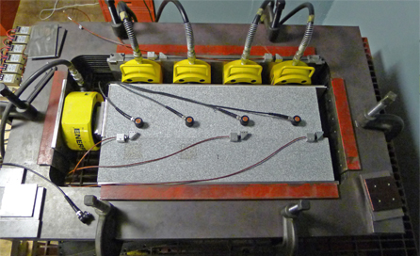
Корнеллский университет (Cornell University), USA, Ithaca, New York
Исследовательская группа Грэга МакЛаски (Gregory C. McLaskey) – малая установка 2016.
.
Tabletop Biaxial Apparatus (настольный двухосный аппарат). Рама из стальных листов 1,5 х 1 х 0,012 м. Блоки 762 × 203 × 102 мм (подв.) и 757 × 152 × 102 мм (неподв.) Размер разлома 762 х 102 мм. Гранит Barre Gray: плотность 2,654 г/см², прочность на сжатие 163 МПа, модуль отрыва 16,5 МПа. Нормальная нагрузка – 4 домкрата, в экспериментах составляла от 2 до 20 МПа. Сдвиговая нагрузка – 1 домкрат, нагружался со скоростью от 0,01 до 2 МПа/с.

Slide 4
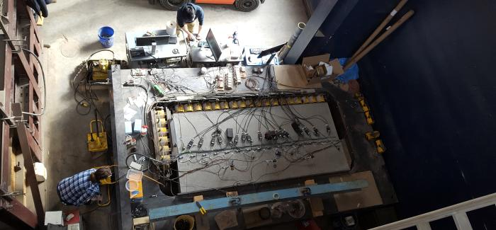
Исследовательская группа Грэга МакЛаски – большая установка 2017.
3 m Biaxial Apparatus (трехметровый двухосный аппарат). Рама из стальных листов 4 х 3 х 0,03 м. Блоки 3,10 × 0,81 × 0,30 м (подв.) и 3,15 × 0,61 × 0,30 м (неподв.) Размер разлома 3,1 х 0,3 м. Гранит Barre Gray: плотность 2,654 г/см², прочность на сжатие 163 МПа, модуль отрыва 16,5 МПа. Нормальная нагрузка – 36 домкратов (типичные значения σ_{n} = 1 – 10 МПа), сдвиговая нагрузка – 18 домкратов (dτ/dt = 0,01МПа/с).

Slide 5
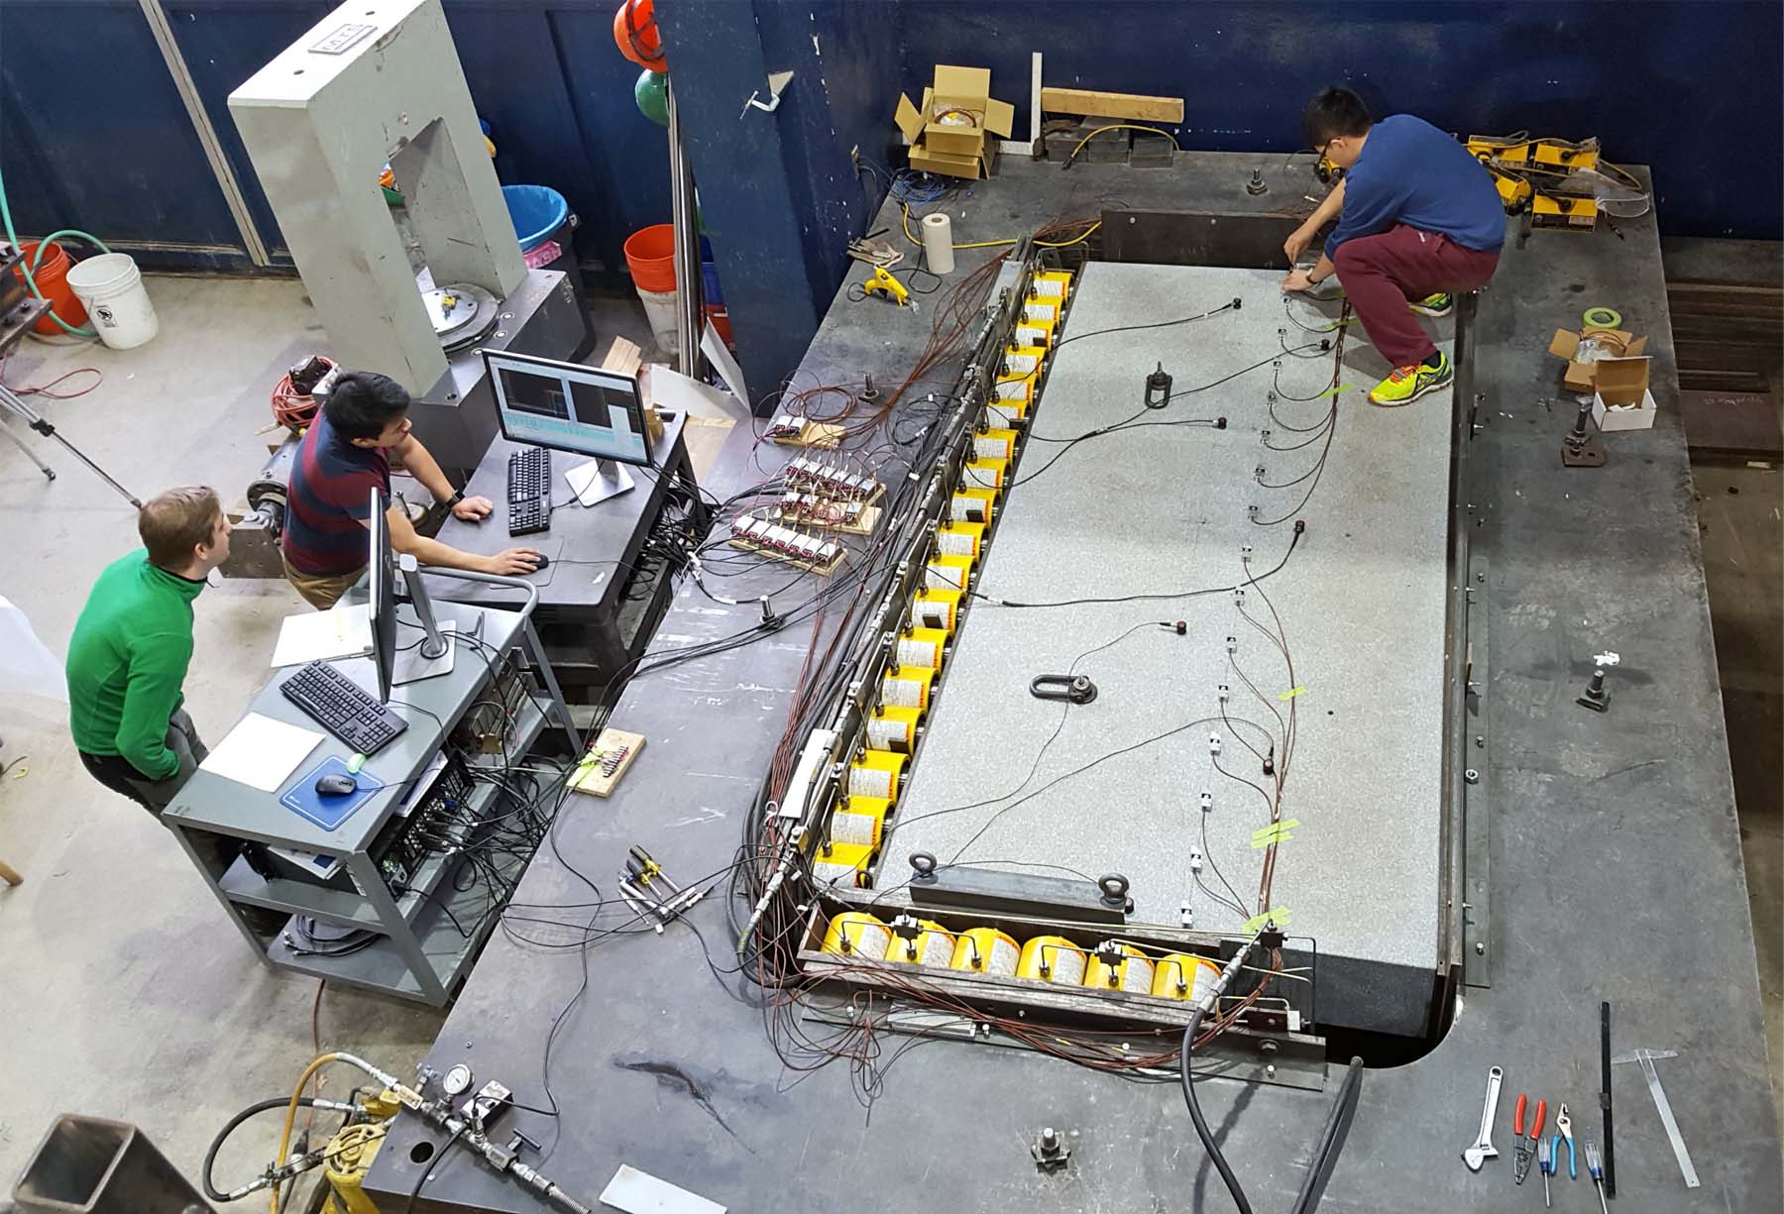

Slide 6
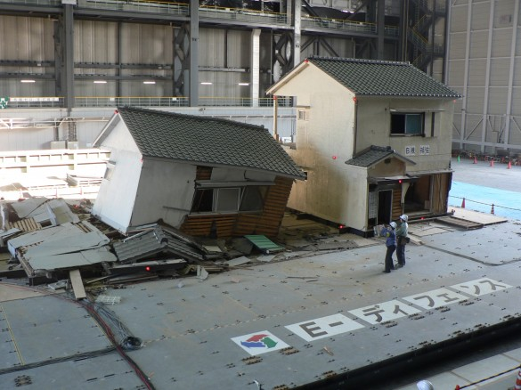
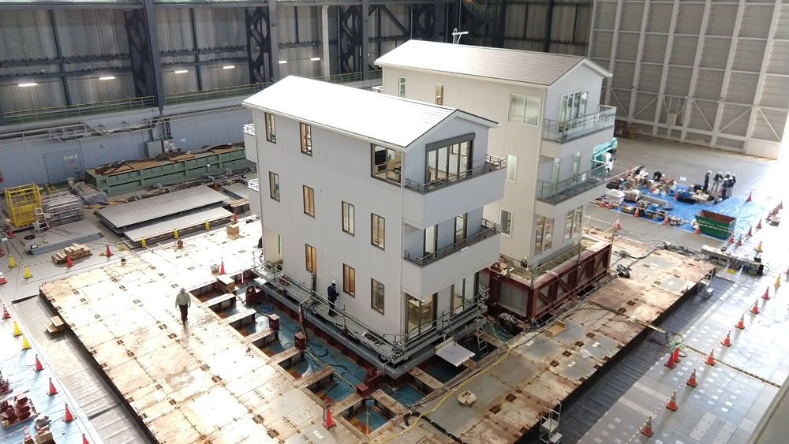
Национальный исследовательский институт наук о Земле и предотвращения катастроф.
National Research Institute for Earth Science and Disaster Resilience (NIED), Tsukuba, Japan

Slide 7
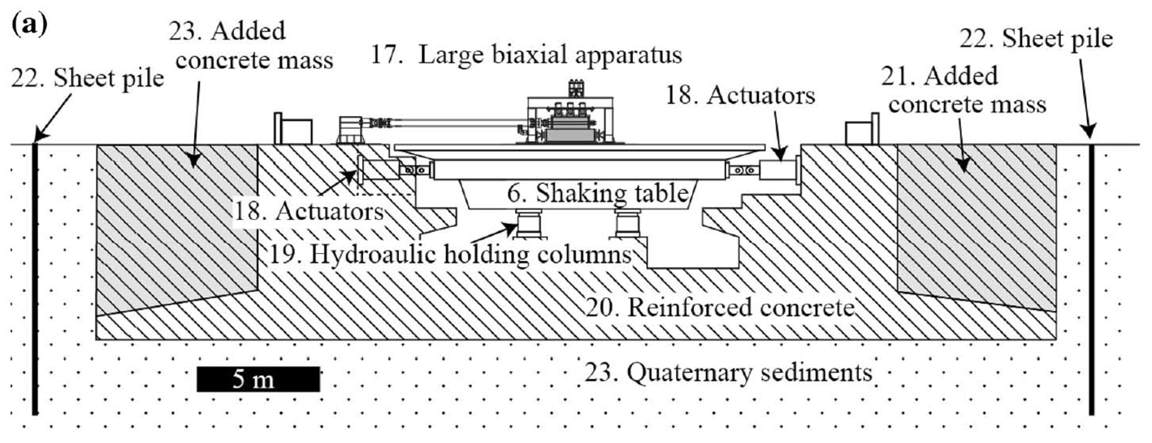
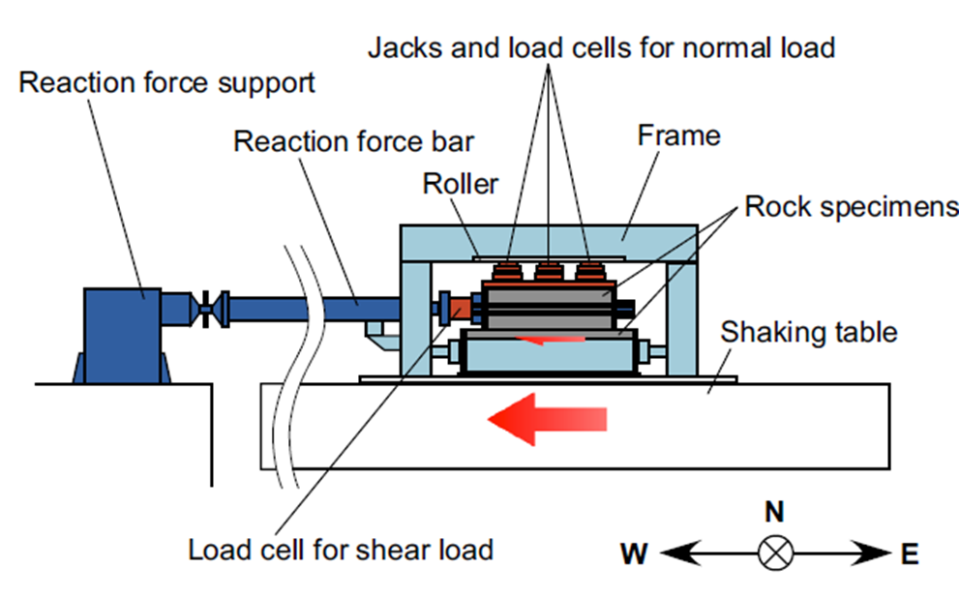
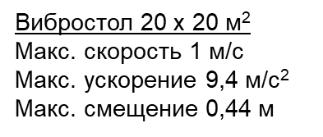
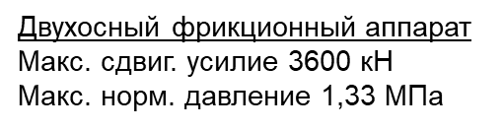
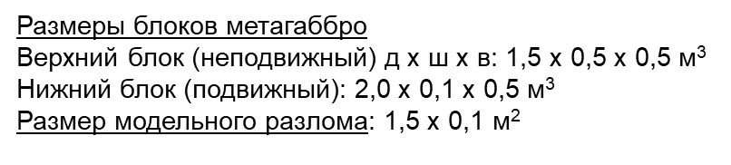
Двухосный фрикционный аппарат, смонтированный на вибростоле
20 х 20 м²
Тип породы метагаббро
V_{P}=6919 м/с
V_{S}=3631 м/с
Плотность 2980 кг/м³
Прочность на изгиб 38 GPa
Прочность на сжатие 373 GPa

Slide 8
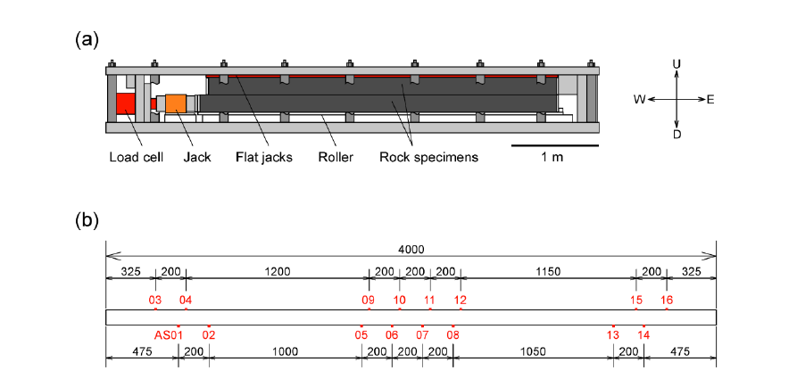
Установка с блоками длиной 4 м
Нормальное давление 4 МПа, сдвиг со скоростью 3,5 – 165 кПа/с.
Тип породы: метагаббро
Верхн. блок (неподв.) д х ш х в: 4,0 x 0,1 x 0,2 м
Нижн. блок (подв.): 4,1 x 0,1 x 0,2 м
Размер разлома: 4,0 x 0,1 м
Начальная волнистость
контактных поверхностей: <10μм
Модуль Юнга: 103 GPa
Коэфф. Пуассона: 0,31
V_{P} = 6919 m/s
V_{S} = 3631 m/s

Slide 9
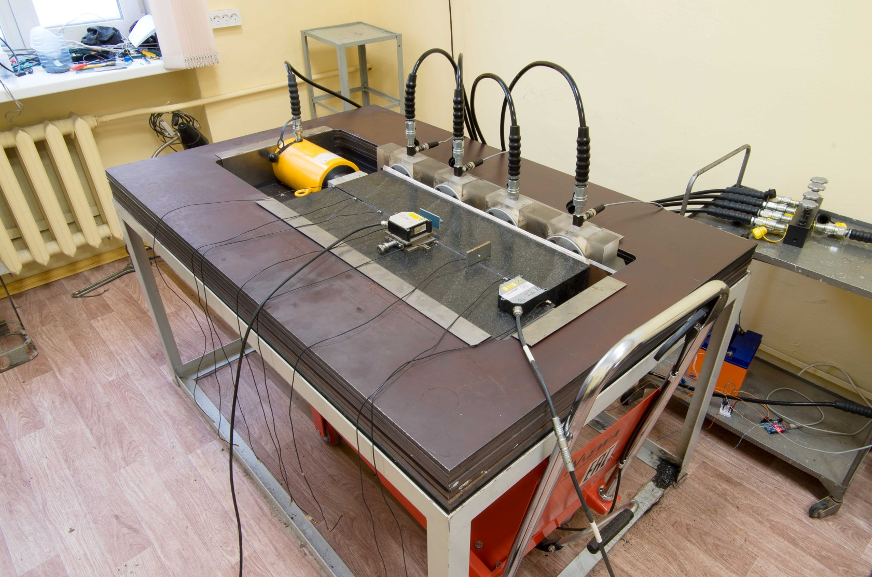
Установка двухосного сжатия
ИДГ РАН, 2020
Рама из 12-ти стальных листов 1,5 м х 1 м х 12мм,
общей толщиной 12 см.
Блоки габбро размером (Д х Ш х В):
800х175х120 мм (неподвижный)
750х175х120 мм (подвижный)
Контакт между блоками (750х120 мм) представляет собой модельный разлом.
В отличие от показанных выше установок, где эксперименты предусматривают только сдвиг «камня по камню», в данном случае межблоковый контакт изначально планировалось заполнять различными материалами, таким образом варьируя реологические свойства модельного разлома.

Slide 10
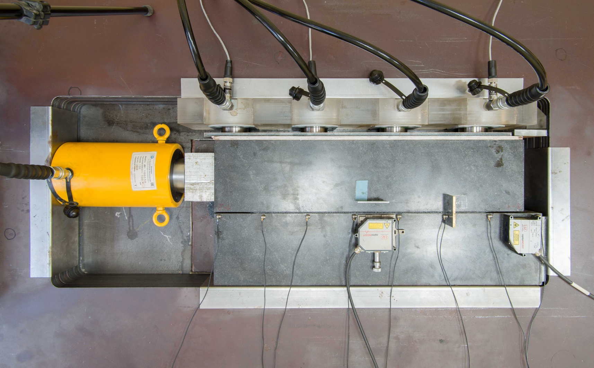
Нормальная нагрузка до 15МПа (4 домкрата 50 т),
сдвиг. нагр. до 30МПа
(1 домкрат 100 т)
Датчики:
акселерометры
Bruel & Kjaer 4344 (0.3Гц-15кГц), акуст. эмиссия Vallen VS30-V
(25-80кГц),
лазерные датчики смещения ILD2220-10, ILD2300-100
(0-5кГц),

Slide 11
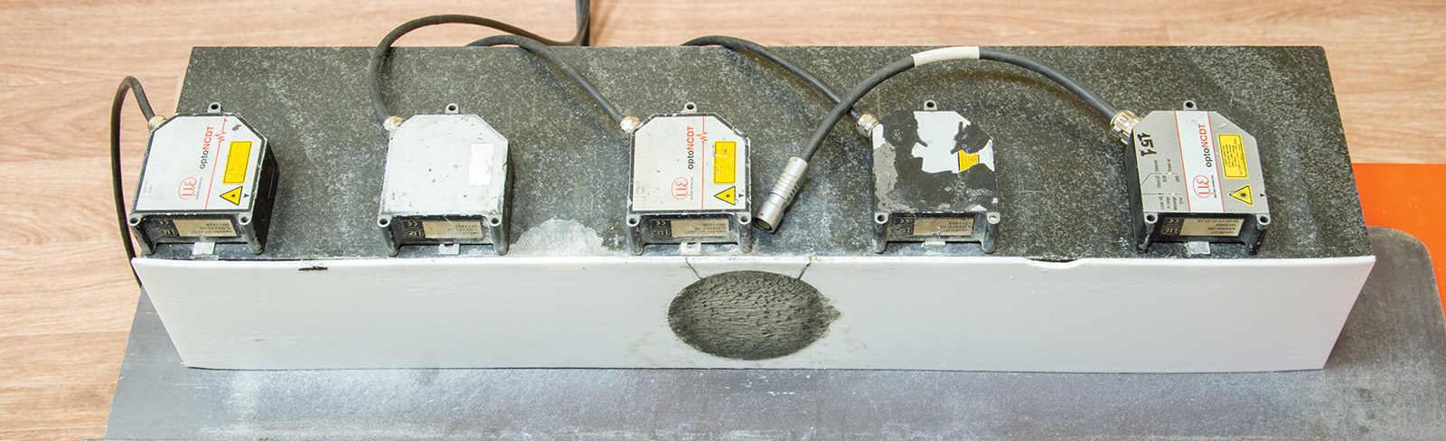
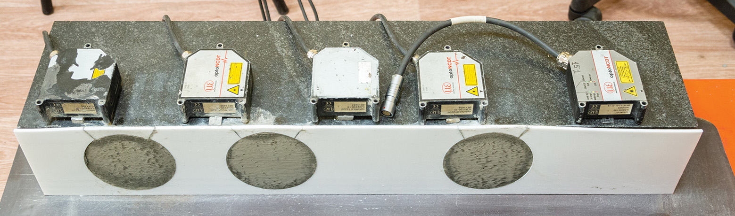
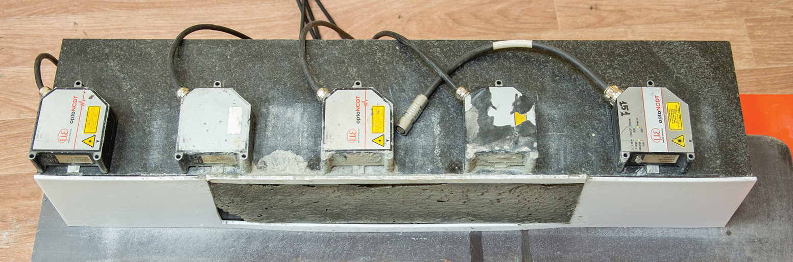
Схема проведения экспериментов на установке RAMA
Подвижный блок
1 пятно D100 мм
бетон
3 пятна D100 мм
бетон
1 пятно 400х100 мм
бетон
Неподвижный блок
Модельный разлом включает участки повышенной прочности (контактные пятна) и промежутки между ними, обладающие низким сопротивлением (тефлон), – упрощенная модель asperity.
Тефлоновая «обойма» позволяет локализовать область контактного пятна и добиться однородного распределения нормальных напряжений вдоль модельного разлома.

Slide 12
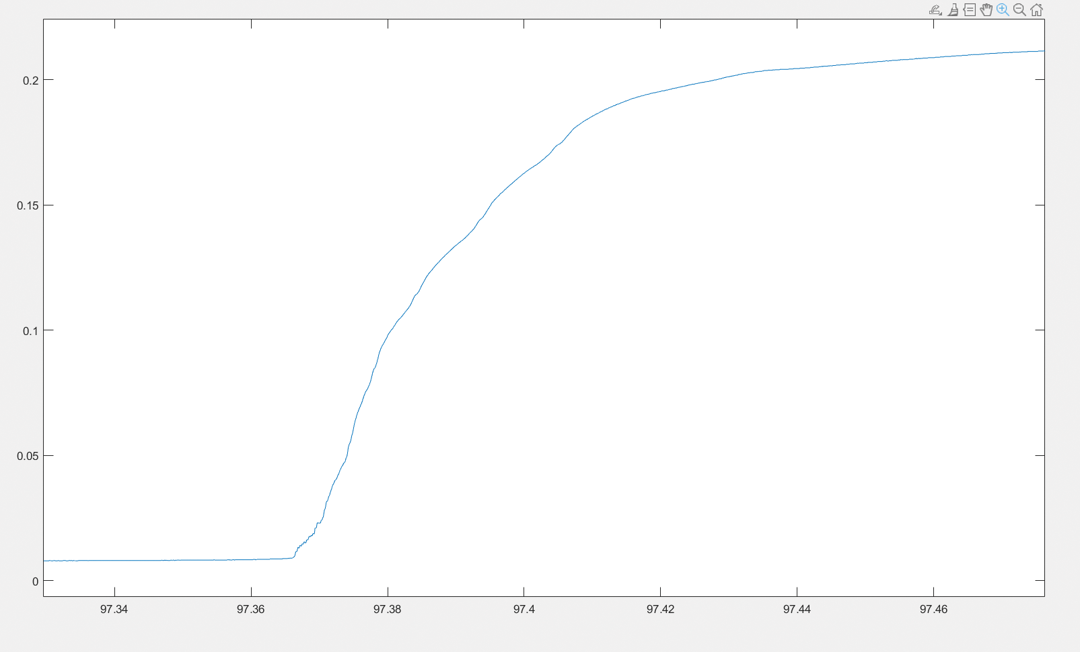
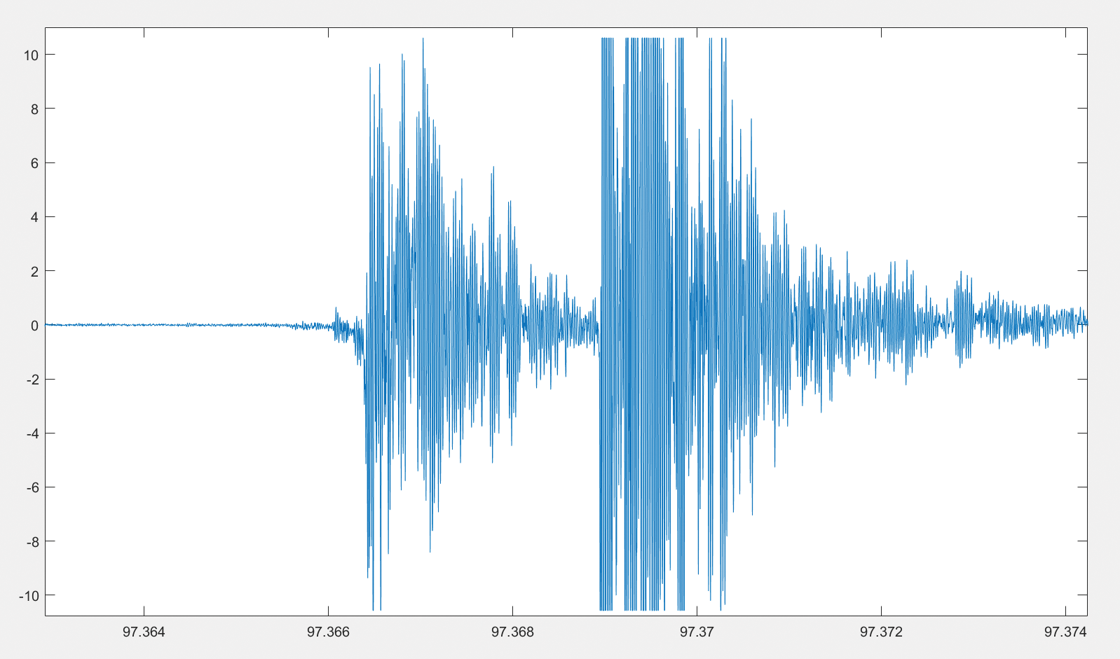
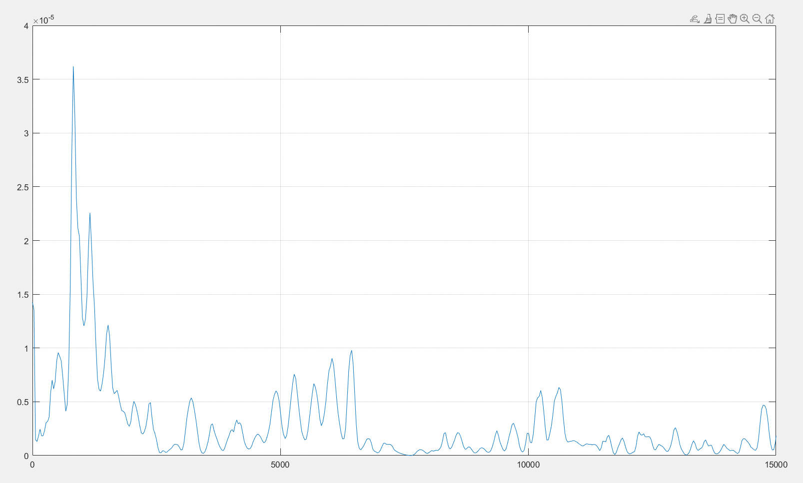
мм
Вариант 1
мм/с²
сек
В записи ускорения «замешаны»: 1) высокочастотная часть, которая отражает процесс разрушения контактного пятна (образование трещины) и 2) низкочастотная часть, которая соответствует относительному смещению берегов разлома. Необходимо определить граничную частоту (f_{b}) и с помощью полосовых фильтров разделить изначальную запись на две составляющие, соответствующие верхним и нижним частотам.
f_{b} = 2500 Гц
Гц

Slide 13
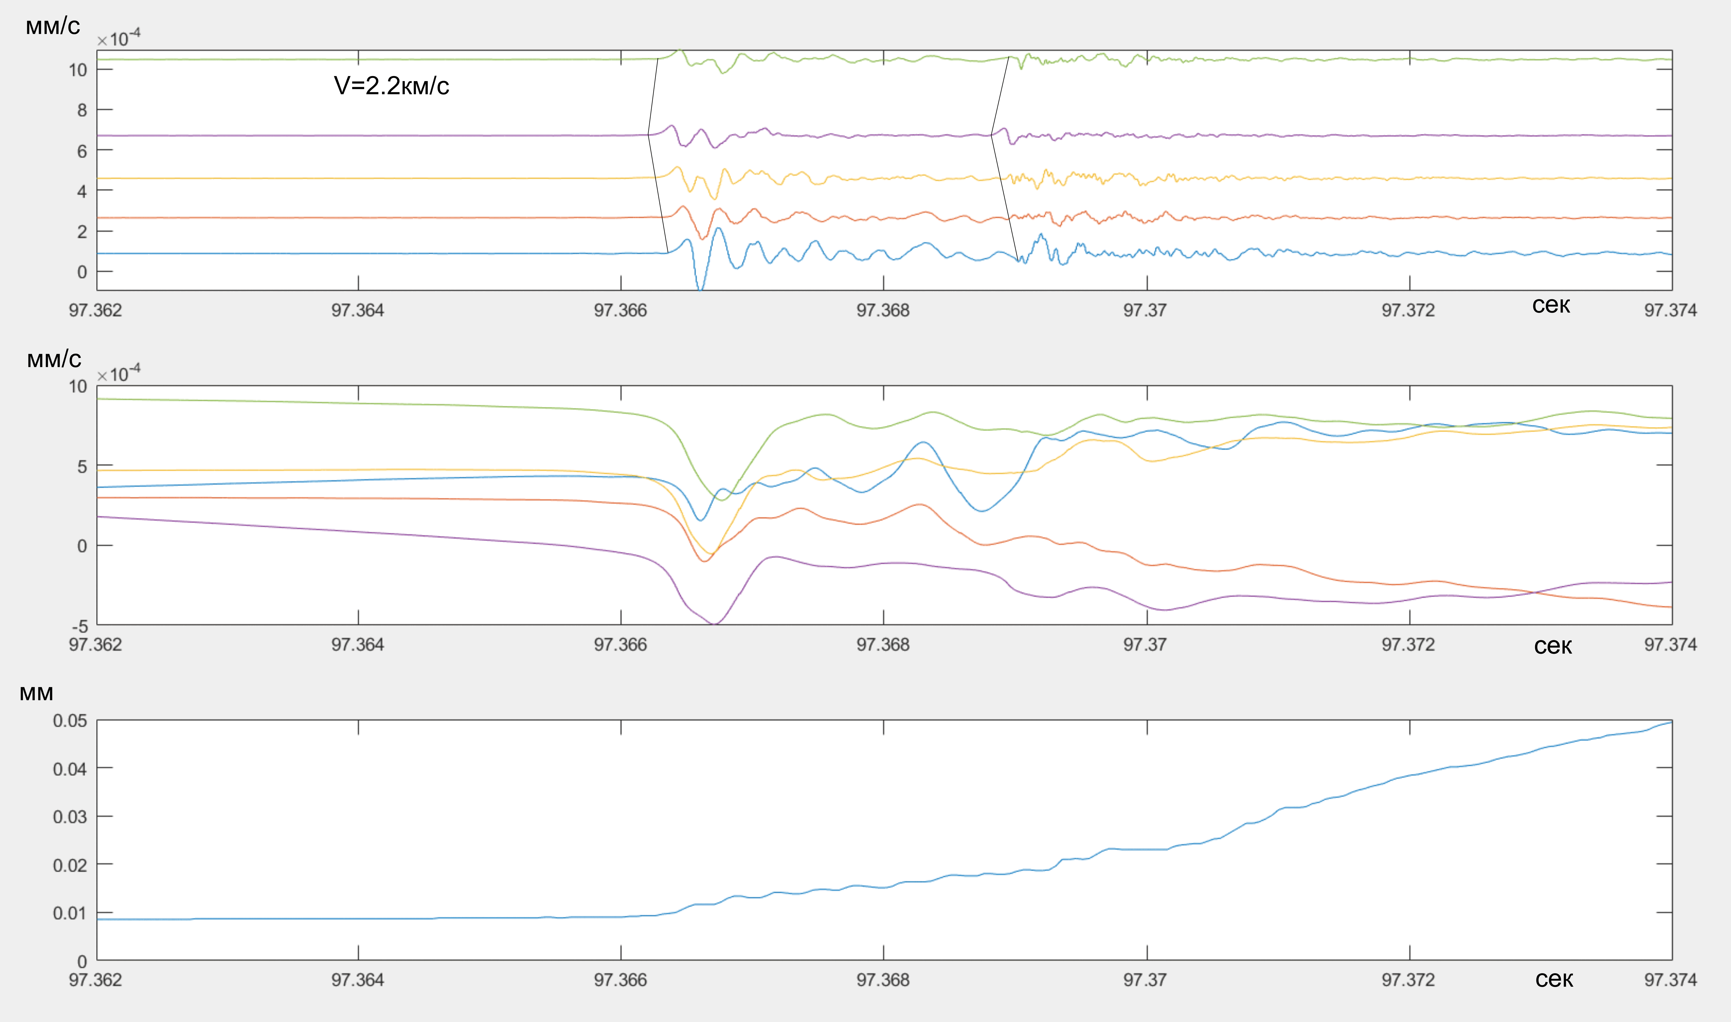
high
low
смещение

Slide 14
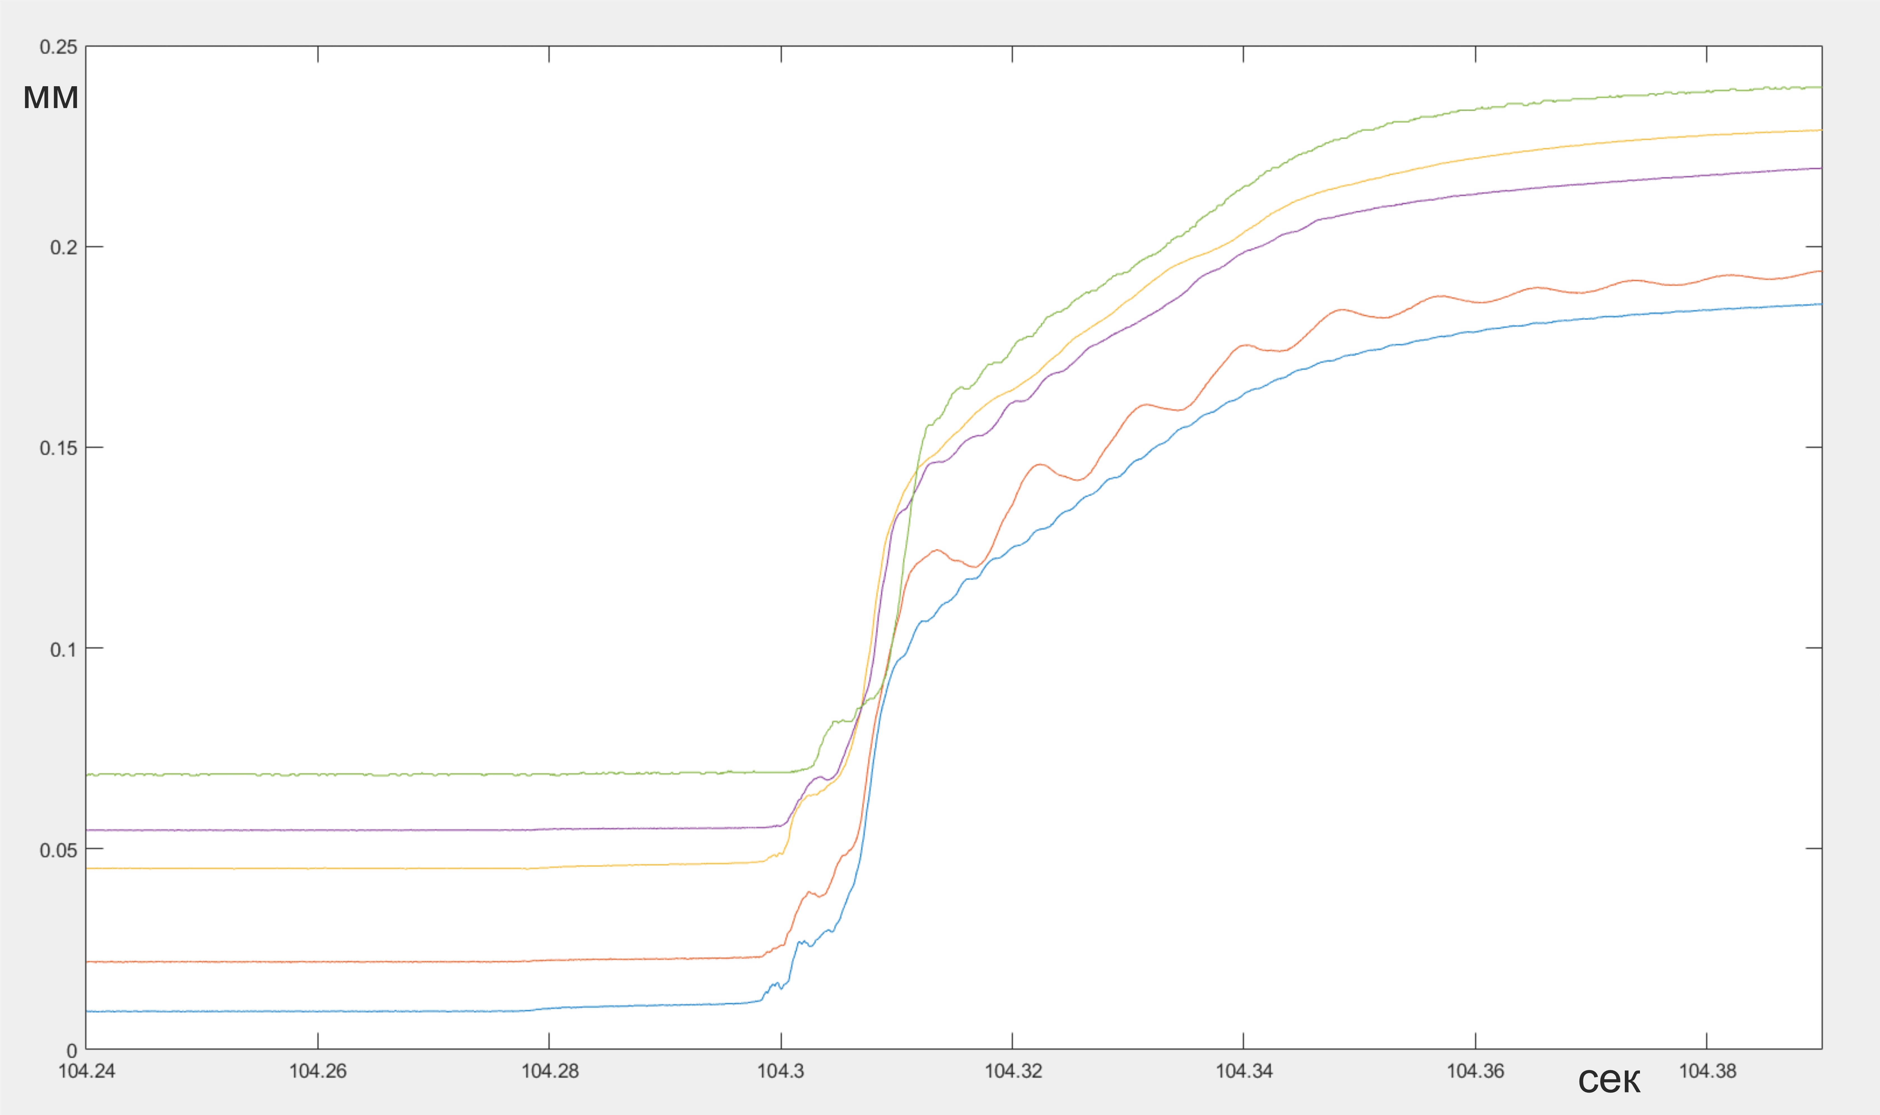
Вариант 2
f_{b=}=4500 Гц
событие 3
событие 1
событие 2
событие 1 – разрыв пятна 1
событие 2 – разрыв пятен 2 и 3
событие 3 – начало скольжения подвижного блока

Slide 15
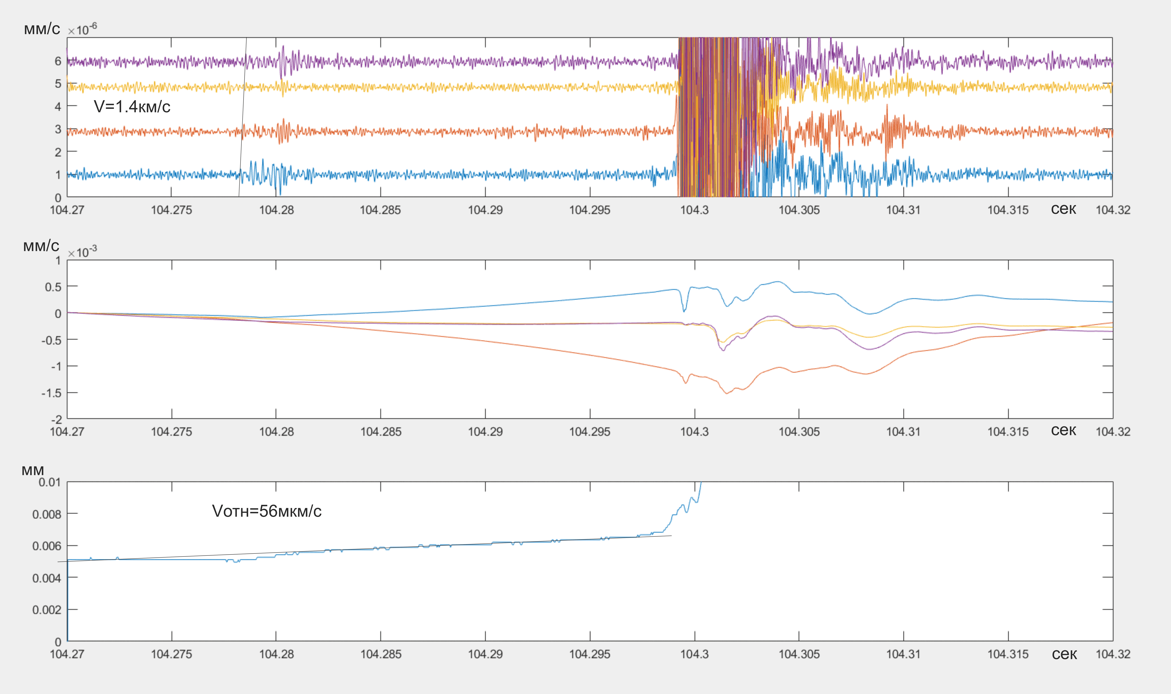
high
событие 1
low
смещение
разрыв пятна 1

Slide 16
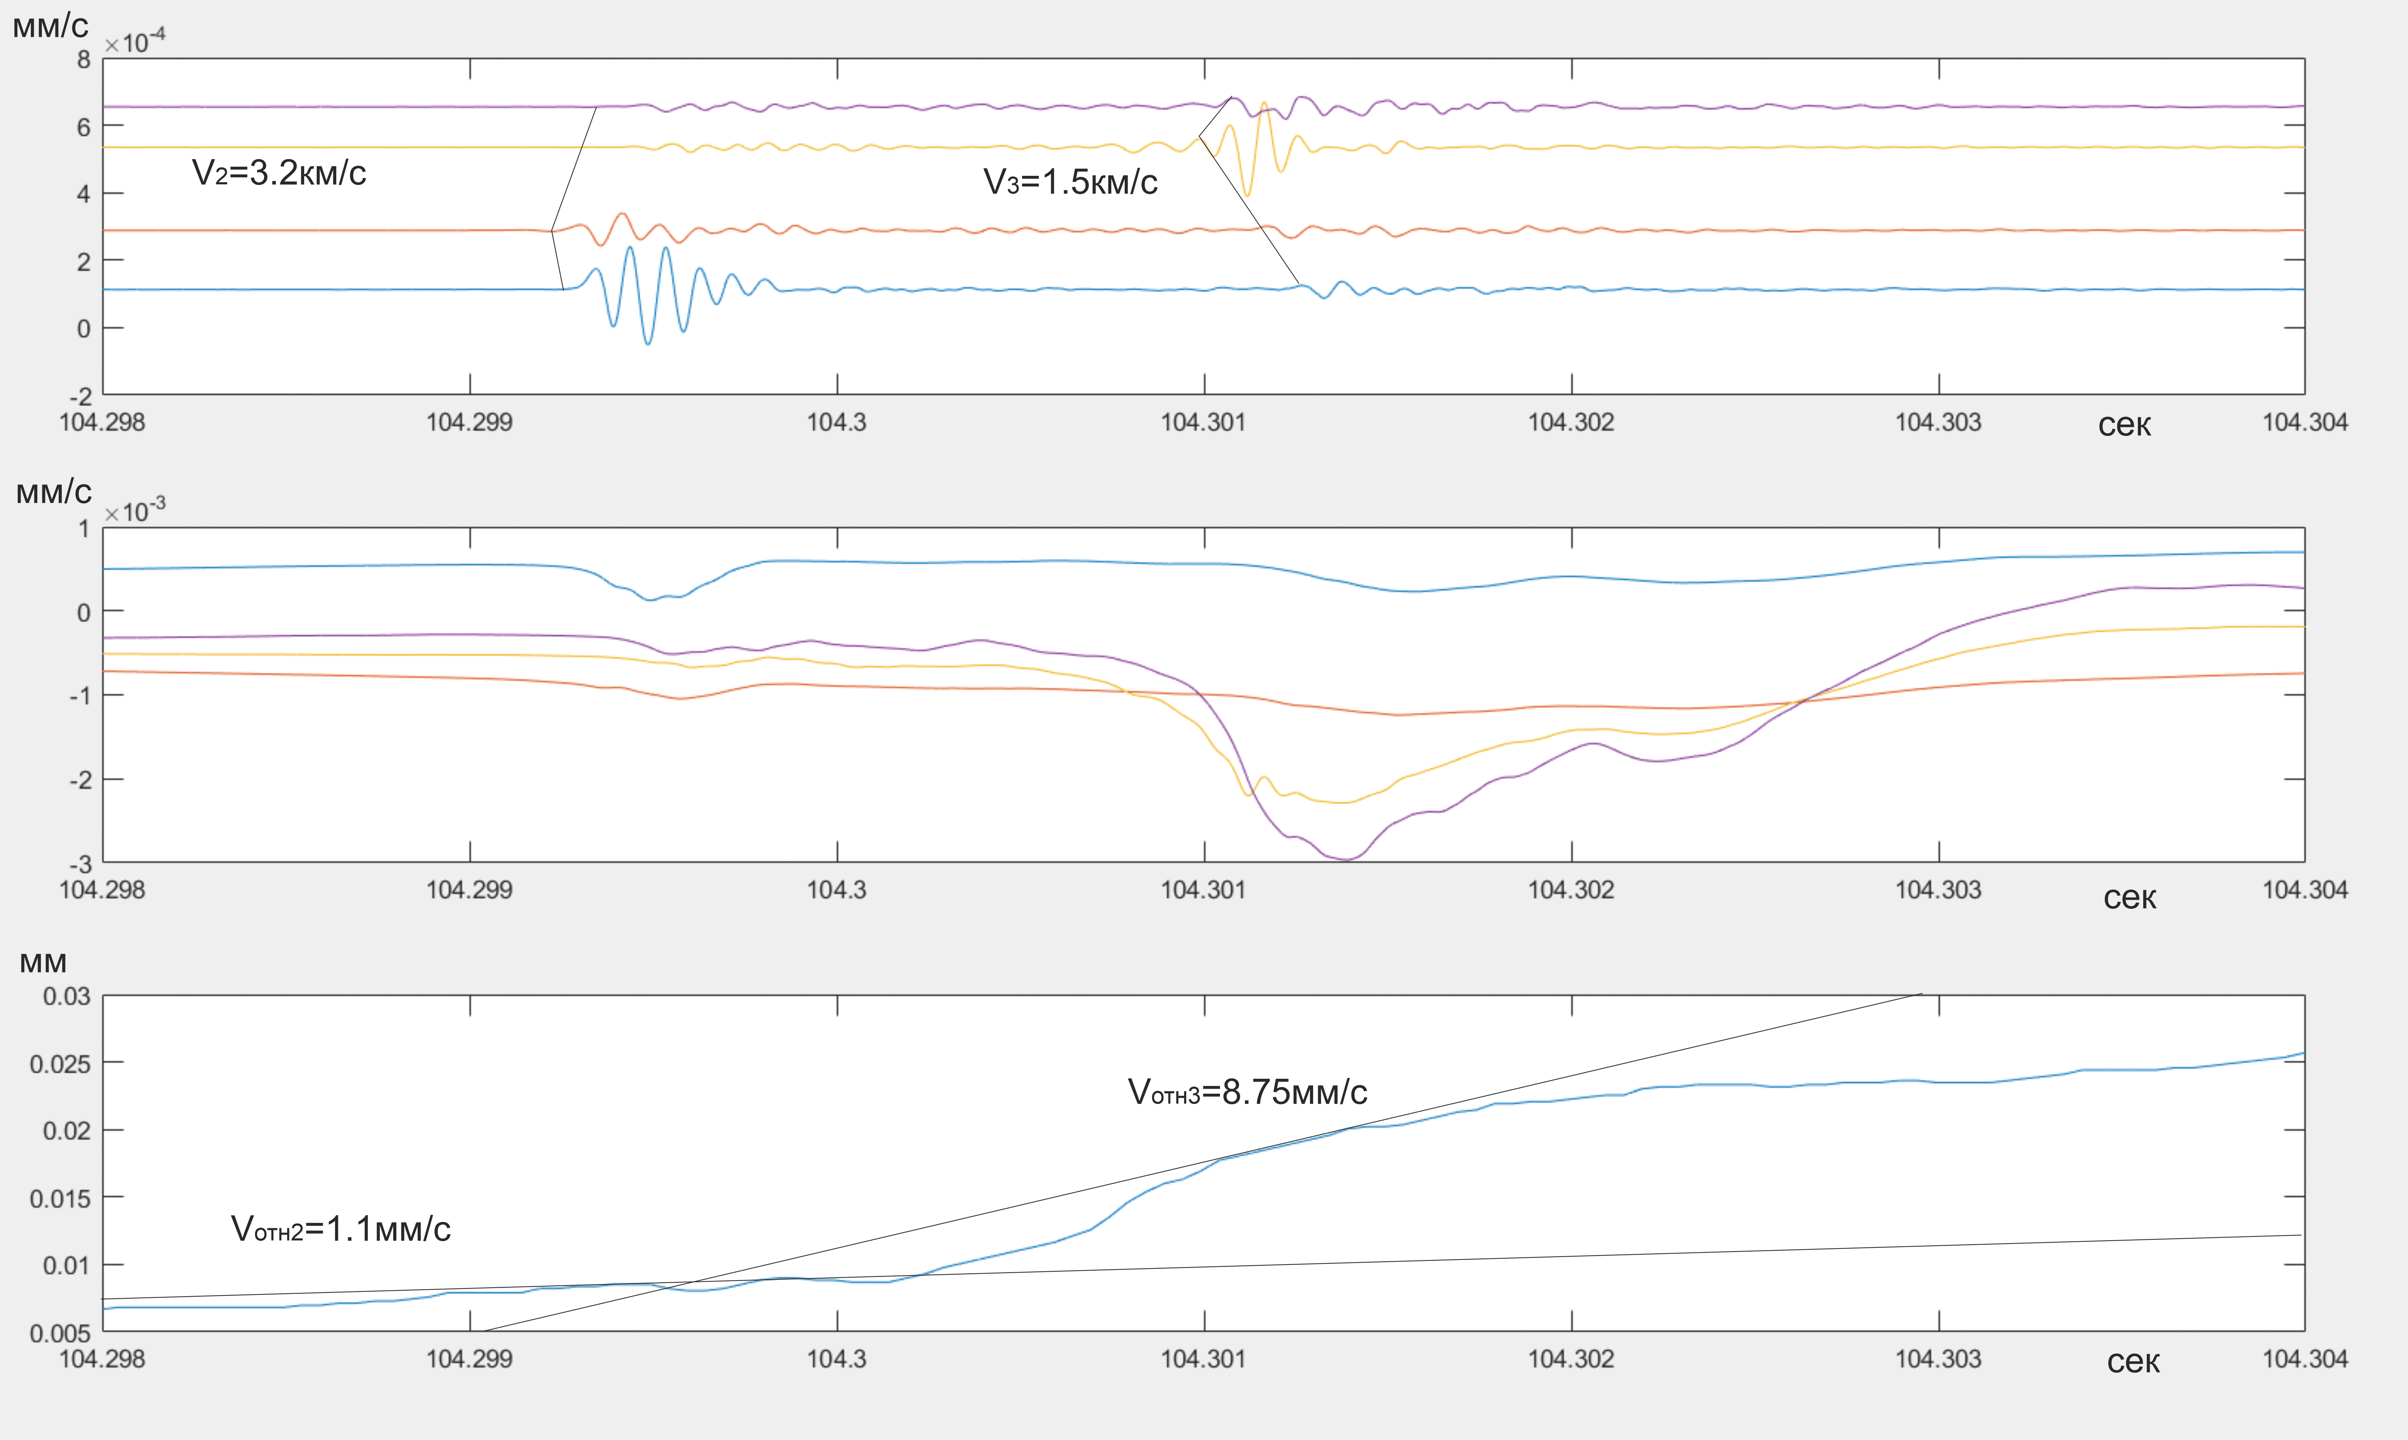
high
событие 2
7
6
4
2
разрыв пятна 2
разрыв пятна 3
low
смещение

Slide 17
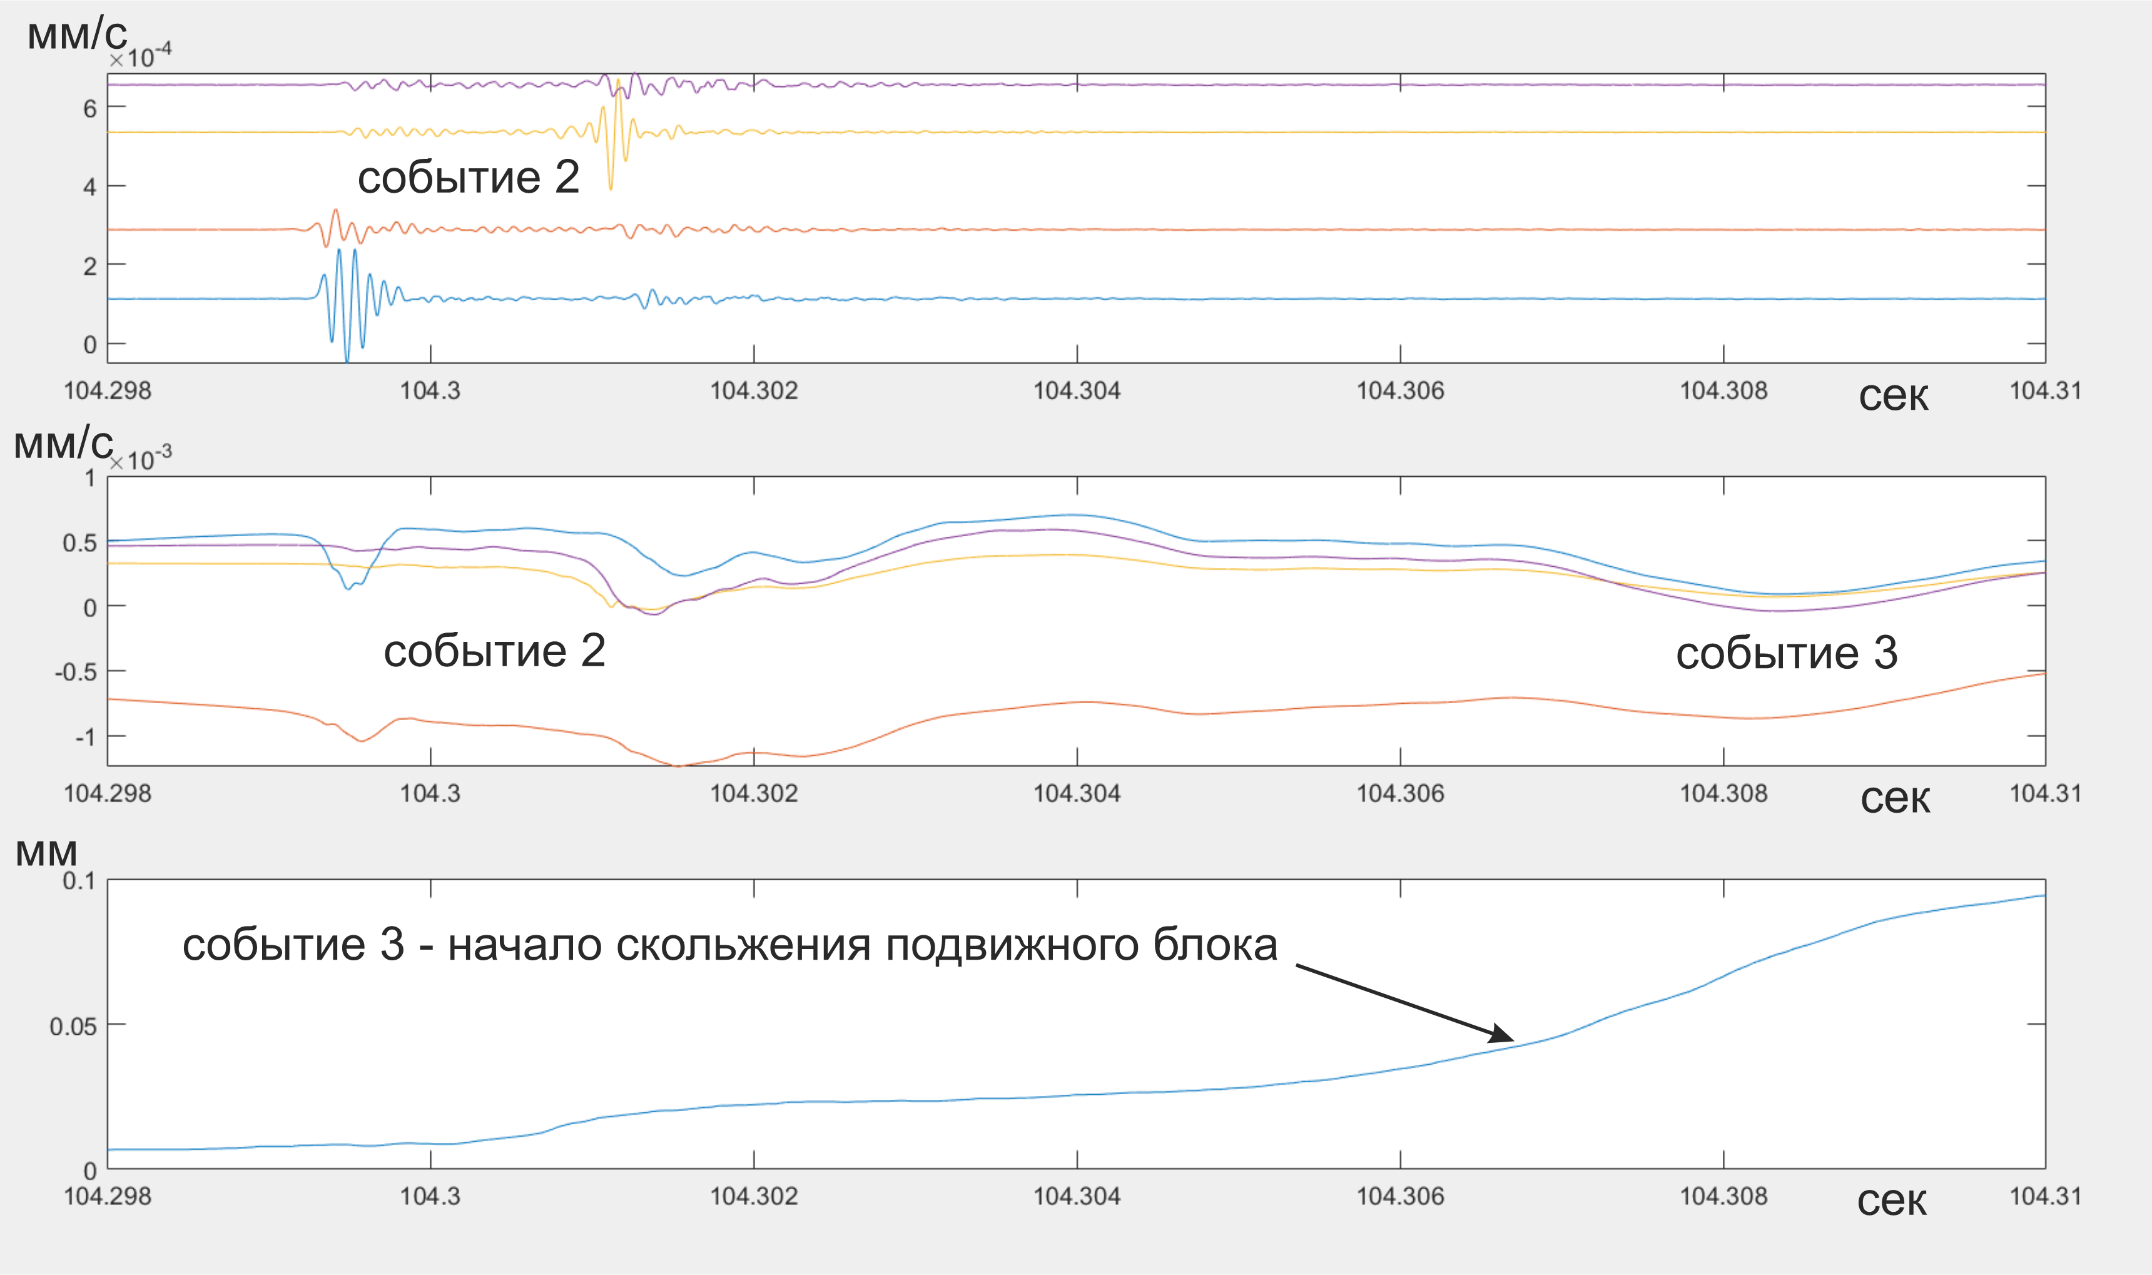
high
low
смещение

Slide 18
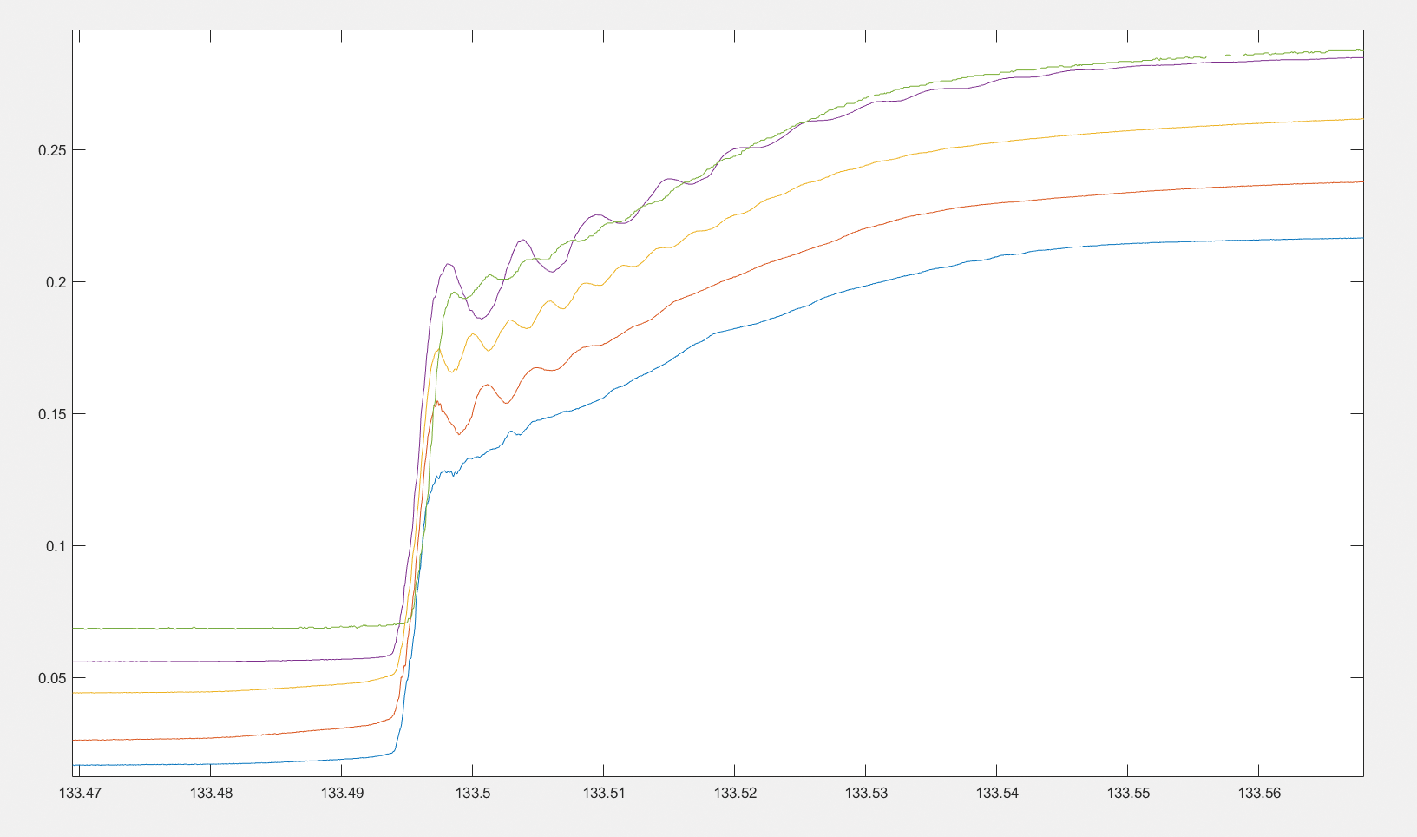
мм
Вариант 3
f_{b=}=5000 Гц
медленное скольжение
(преслип)
начало скольжения подвижного блока
сек

Slide 19
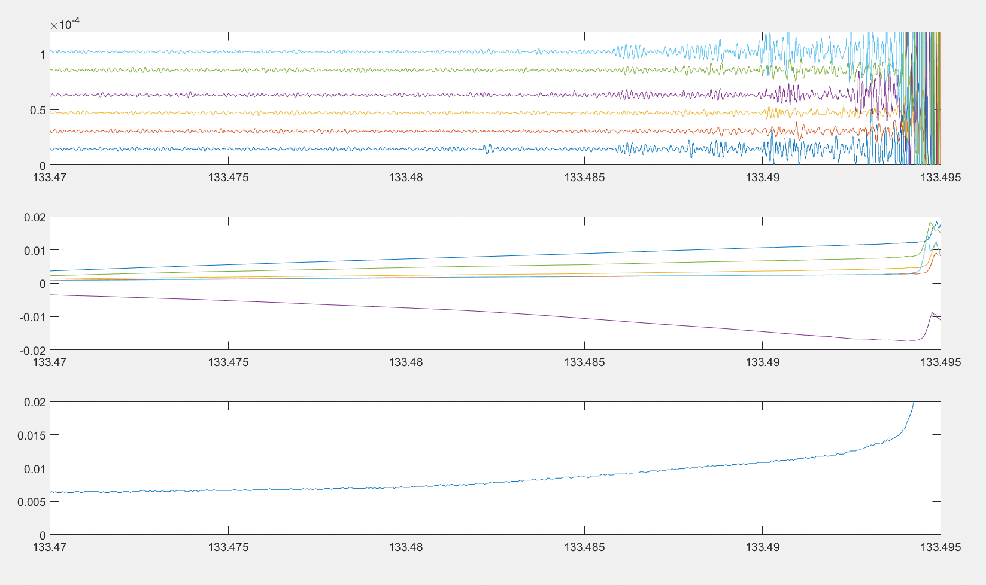
high
Начало медленного скольжения (преслипа)
мм/с
сек
мм/с
low
сек
мм
смещение
начало преслипа
сек

Slide 20
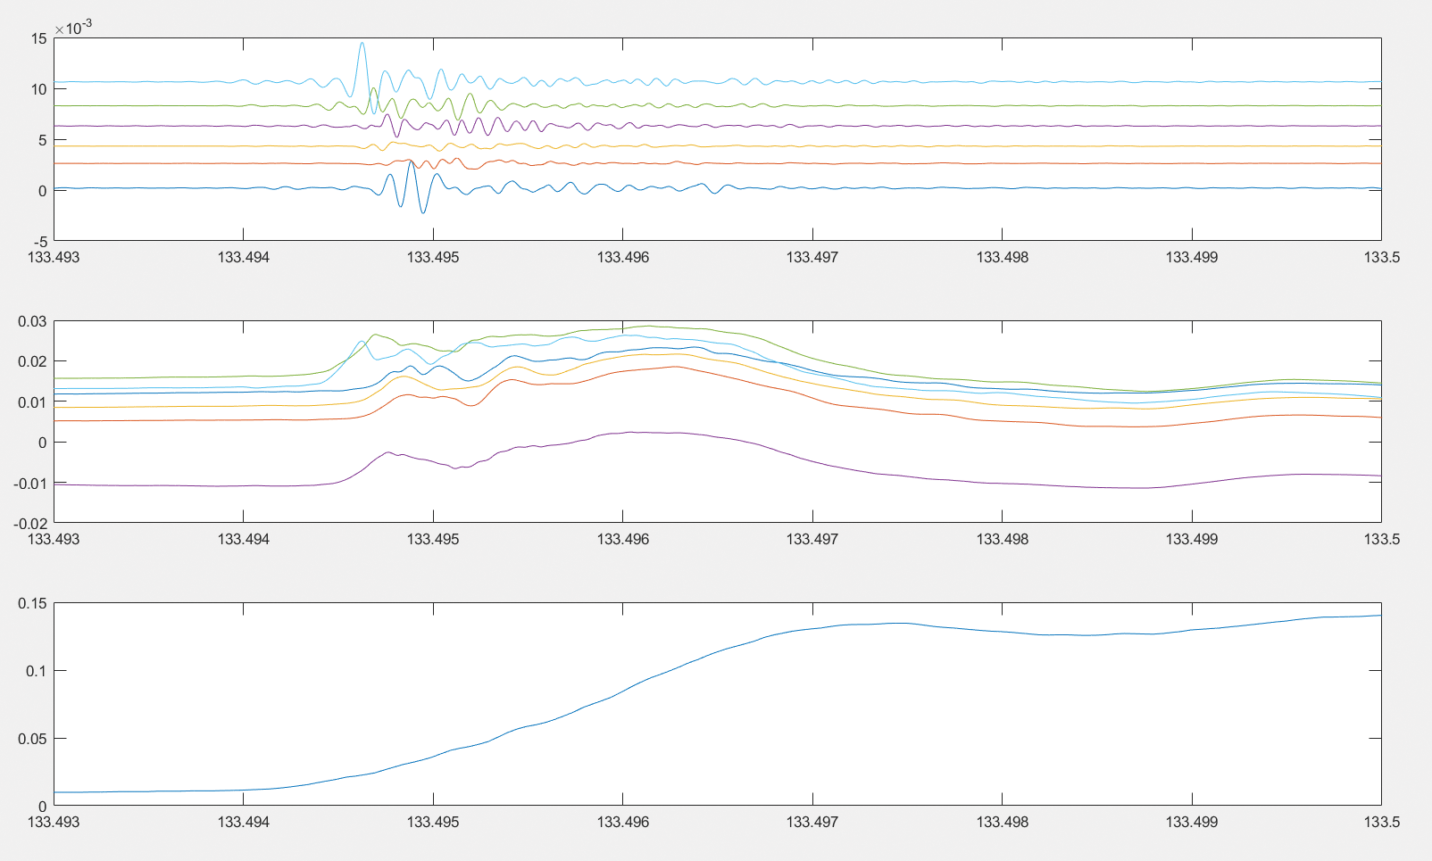
мм/с
high
Начало скольжения подвижного блока
сек
мм/с
low
сек
мм
смещение
сек

Slide 21
Заключение
Отработана методика проведения экспериментов на установке двухосного сжатия, включающая воспроизведение модельного разлома, состоящего из контактных пятен (участков повышенной прочности) и тефлоновой «обоймы» (промежутков между ними, обладающих низким сопротивлением), - упрощённая модель «asperities» и «barriers» [Kanamori, Stewart, 1978].
Отработана методика предварительной обработки экспериментальных данных, включающая разделение исходных записей акселерометров на высокочастотную часть, которая отражает процесс разрушения контактного пятна (образование трещины) и низкочастотную часть, которая соответствует относительному смещению берегов модельного разлома.

Slide 22
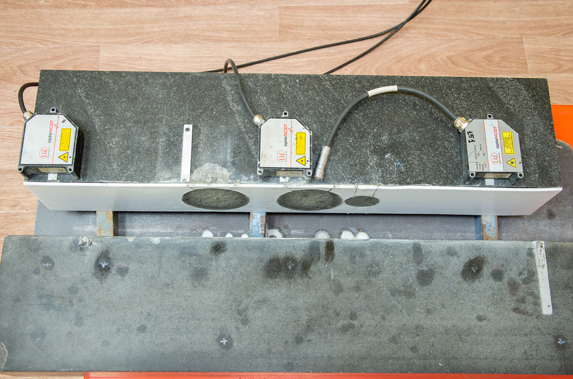
Конфигурация пятен, моделирующая очаг Камчатского землетрясения М8.8 30.07.2025

Slide 23
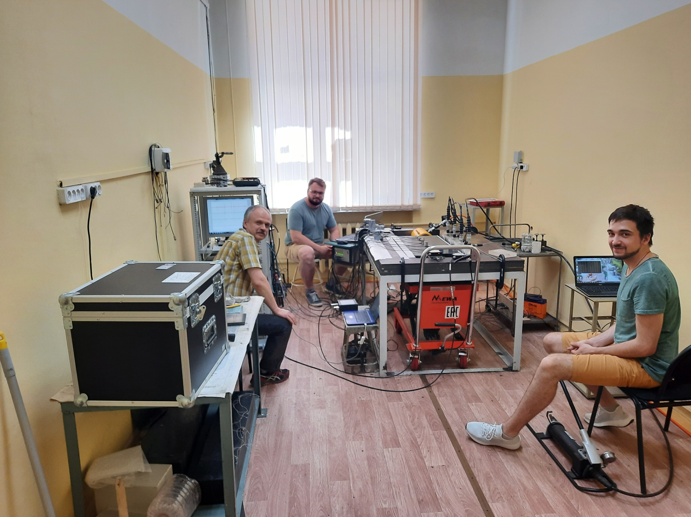
Спасибо за внимание!

